Slide 1


KA2 Στρατηγικές Συμπράξεις - Τομέας Εκπαίδευσης και Κατάρτισης
ΠΑΡΑΡΤΗΜΑ ΙΙΙ
ΧΡΗΜΑΤΟΟΙΚΟΝΟΜΙΚΟΙ ΚΑΙ ΣΥΜΒΑΤΙΚΟΙ ΚΑΝΟΝΕΣ
Αθήνα, 15/10/2014
Δρούγκα Μαρία, Στέλεχος ΙΚΥ/ Εθνική Μονάδα, Πρόγραμμα ERASMUS + Τομέας Σχολικής Εκπαίδευσης

Slide 2

Ενότητα Ι: Χρηματοοικονομικοί Κανόνες ανά κατηγορία προϋπολογισμού του Σχεδίου
Ενότητα ΙΙ: Ποσά χρηματοδοτικής συνεισφοράς ανά κόστος μονάδας δαπάνης ανά κατηγορία προϋπολογισμού
Ενότητα IΙΙ: Είδη ελέγχου και δικαιολογητικά.

Slide 3
ΧΡΗΜΑΤΟΟΙΚΟΝΟΜΙΚΟΙ ΚΑΙ ΣΥΜΒΑΤΙΚΟΙ ΚΑΝΟΝΕΣ
-
ΠΟΣΑ ΧΡΗΜΑΤΟΔΟΤΙΚΗΣ ΣΥΝΕΙΣΦΟΡΑΣ ΑΝΑ ΚΟΣΤΟΣ ΜΟΝΑΔΑΣ ΔΑΠΑΝΗΣ (UNIT COST)

Slide 4
Επιλεξιμότητα δραστηριοτήτων
Ο δικαιούχος διασφαλίζει ότι οι δραστηριότητες που θα πραγματοποιηθούν είναι επιλέξιμες σύμφωνα με τον Οδηγό του προγράμματος Erasmus+
Δραστηριότητα που κρίνεται από την ΕΜ ως μη επιλέξιμη συνεπάγεται επιστροφή της επιχορήγησης
Η
Η επιλέξιμη ελάχιστη διάρκεια της κινητικότητας, υπολογίζεται χωρίς τη διάρκεια του ταξιδιού.

Slide 5

Επιλεξιμότητα δαπανών
Οι μεταφορές κονδυλίων απαιτείται να εμπίπτουν εντός των ορίων που ορίζονται στο άρθρο I.3.2 της Σύμβασης.
Απαγορεύεται η μεταφορά κονδυλίων προϋπολογισμού σε κατηγορία για την οποία δεν υποβλήθηκε αίτημα επιχορήγησης στο πλαίσιο της αίτησης επιχορήγησης ή για την οποία δεν εγκρίθηκε επιχορήγηση.
Εξαίρεση : Η κατηγορία προϋπολογισμού «επιχορήγηση για άτομα με ειδικές ανάγκες» στην οποία είναι δυνατό να μεταφερθούν κονδύλια, ακόμα και στην περίπτωση κατά την οποία δεν υποβλήθηκε σχετικό αίτημα στο πλαίσιο της αίτησης επιχορήγησης.

Slide 6
Κατηγορίες Δαπανών
Διεθνικές Συναντήσεις για το Σχέδιο (Transnational Project Meetings)
Intellectual Outputs
Multiplier Events
Διαχείριση Σχεδίου και Υλοποίηση (Project Management and Implementation)
Διεθνικές Δραστηριότητες Κατάρτισης/ Διδασκαλίας και Μάθησης
Exceptional Costs (Υπεργολαβίες)
Επιχορήγηση για άτομα με ειδικές ανάγκες

Slide 7
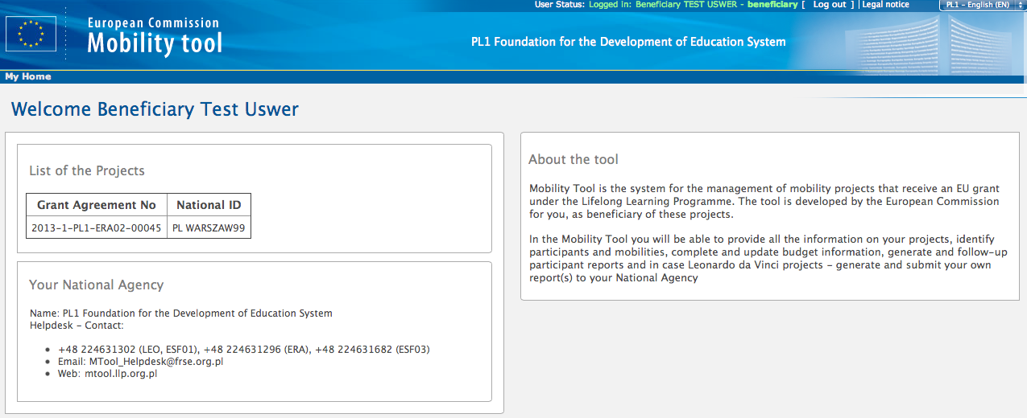

Slide 8
ΔΙΑΧΕΙΡΙΣΗ ΣΧΕΔΙΟΥ ΚΑΙ ΥΛΟΠΟΙΗΣΗ

Slide 9

Project Management and Implementation
Οικονομική Διαχείριση
Επικοινωνία μεταξύ εταίρων
Προώθηση και Διάδοση Σχεδίου (Ενημερωτικά Φυλλάδια, Έντυπα)
Διαδικτυακή συνεργασία και τοπικές δραστηριότητες με συμμετοχή μαθητών
Δημιουργία Μικρής κλίμακας εκπαιδευτικού / διδακτικού υλικού
Προγραμματισμός / Συντονισμός
Διαχείριση σχεδίου
Συντονιστής Φορέας: 500€ / μήνα
Συμμετέχοντας Φορέας: 250€ / μήνα

Slide 10
ΔΙΕΘΝΙΚΕΣ ΣΥΝΑΝΤΗΣΕΙΣ ΓΙΑ ΤΟ ΣΧΕΔΙΟ

Slide 11

Transnational Project Meetings (Max 23.000€/έτος)
Διακρατικές συναντήσεις των εταίρων σε χώρες που συμμετέχουν στη σύμπραξη με σκοπό το συντονισμό και την υλοποίηση του σχεδίου.
Επιχορηγείται το κόστος ταξιδιού και διαβίωσης ανά κόστος μονάδας δαπάνης:
100-1999χλμ: 575€
/συμμετέχοντα/συνάντηση
≥2000χλμ: 760€
/συμμετέχοντα/συνάντηση
Χρήση Distance Calculator

Slide 12
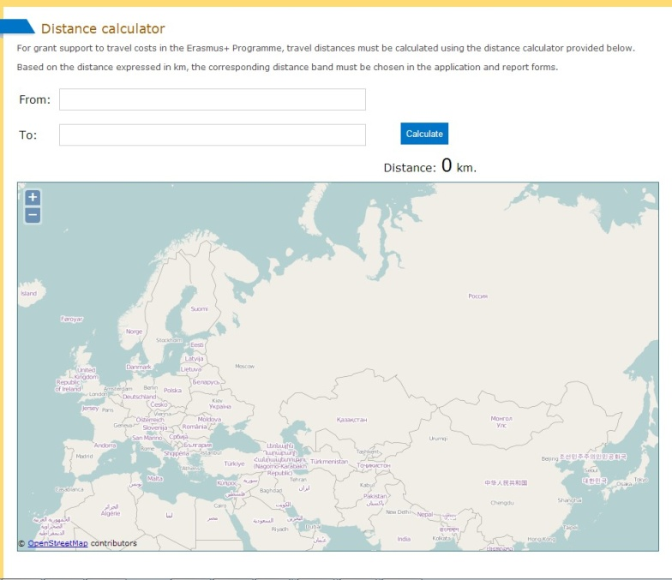

Slide 13
Transnational Project Meetings (Max 23.000€/έτος)
  Ο δικαιούχος δηλώνει στο Εργαλείο Κινητικότητας (Mobility Tool):
  Αριθμό συμμετεχόντων
  Ονοματεπώνυμο του κάθε συμμετέχοντα
  Τόπο προέλευσης (Έδρα του σχολείου)
  Τόπο προορισμού (Έδρα του φορέα υποδοχής)
  Χιλιομετρική απόσταση (online distance calculator).
  Σε περίπτωση που δηλώνεται διαφορετικός τόπος προέλευσης ή τόπος προορισμού, θα πρέπει να εγκριθεί από την ΕΜ και κατόπιν να αιτιολογήσει αυτή τη διαφοροποίηση στο Mobility Tool.
  Οι συμμετέχοντες στην κινητικότητα θα πρέπει να ανήκουν στο προσωπικό των σχολείων – εταίρων.
  Το ποσό της επιχορήγησης υπολογίζεται αυτόματα από το Mobility Tool.
  Δικαιολογητικά: Βεβαίωση από τον οργανισμό υποδοχής, εισιτήρια κλπ

Slide 14
ΠΝΕΥΜΑΤΙΚΑ ΠΡΟΪΟΝΤΑ

Slide 15

Intellectual Outputs / Πνευματικά Προϊόντα
Ο συντονιστής αναλαμβάνει να αναρτήσει στο Mobility Tool, τις δραστηριότητες που πραγματοποιούνται και τα αποτελέσματα που επιτυγχάνονται εκ μέρους του Σχεδίου ως συνόλου
Ο δικαιούχος αναλαμβάνει μέχρι την υποβολή της τελικής έκθεσης θα πρέπει να έχει αναρτήσει τα αποτελέσματα του Σχεδίου στην Πλατφόρμα Διάδοσης Αποτελεσμάτων
Το παραγόμενο προϊόν πρέπει να είναι ουσιώδες σε ποιότητα και ποσότητα και να δικαιολογεί το κόστος απασχόλησης προσωπικού

Slide 16

Intellectual Outputs / Πνευματικά Προϊόντα
Κατηγορίες Δαπανών Προσωπικού (Αμοιβή /ημέρα)
Manager
Ερευνητής/Δάσκαλος/Εκπαιδευτής
Τεχνικός
Διοικητικό προσωπικό
Ο δικαιούχος δηλώνει στο Mobility Tool τις ημέρες κατά τις οποίες εργάστηκε το εκάστοτε μέλος του προσωπικού για την ανάπτυξη των πνευματικών προϊόντων, ανά κατηγορία προσωπικού, βάσει φύλλων ωρών απασχόλησης (timesheets) που τηρούνται για το κάθε άτομο ξεχωριστά.
Το ποσό της επιχορήγησης υπολογίζεται αυτόματα από το Mobility Tool.

Slide 17
Intellectual Outputs / Πνευματικά Προϊόντα
Δικαιολογητικά:
Δικαιολογητικά:
Αμοιβή για την ανάπτυξη των πνευματικών προϊόντων δε μπορεί να λάβει προσωπικό που δεν ανήκει στους συμπράττοντες φορείς.
Παράδειγμα
Η αμοιβή ενός σχεδιαστή ιστοσελίδας, που έχει συνάψει σύμβαση έργου με το σχολείο για να συνεισφέρει στην ανάπτυξη του πνευματικού προϊόντος δε θεωρείται επιλέξιμη δαπάνη στο πλαίσιο της παρούσας κατηγορίας προϋπολογισμού.

Slide 18
Intellectual Outputs / Πνευματικά Προϊόντα
Αποκλειστικά για Χώρες που συμμετέχουν στο Πρόγραμμα | Διευθυντής | Εκπαιδευτικός/Εκπαιδευτής/Ερευνητής | Τεχνικός | Διοικητικό προσωπικό
 | Αμοιβή / Ημέρα
Δανία, Ιρλανδία, Λουξεμβούργο, Κάτω Χώρες, Αυστρία, Σουηδία, Λιχτενστάιν, Νορβηγία | 294 | 241 | 190 | 157
Βέλγιο, Γερμανία, Γαλλία, Ιταλία, Φινλανδία, Ηνωμένο Βασίλειο, Ισλανδία | 280 | 214 | 162 | 131
Τσεχική Δημοκρατία, Ελλάδα, Ισπανία, Κύπρος, Μάλτα, Πορτογαλία, Σλοβενία | 164 | 137 | 102 | 78
Βουλγαρία, Εσθονία, Κροατία, Λετονία, Λιθουανία, Ουγγαρία, Πολωνία, Ρουμανία, Σλοβακία, Πρώην Γιουγκοσλαβική Δημοκρατία της Μακεδονίας, Τουρκία | 88 | 74 | 55 | 39

Slide 19
ΠΟΛΛΑΠΛΑΣΙΑΣΤΙΚΕΣ ΔΡΑΣΕΙΣ

Slide 20


Multiplier Events (Max 30.000€)
Επιλέξιμες Δαπάνες
100€ / τοπικό συμμετέχοντα στην εκδήλωση
200€ / διεθνή συμμετέχοντα στην εκδήλωση
Οργάνωση εθνικών/διεθνικών εκδηλώσεων
με στόχο την κοινοποίηση και διάδοση των
πνευματικών προϊόντων που
προκαλεί η υλοποίηση του σχεδίου.
Δεν επιχορηγούνται οι συμμετέχοντες, οι οποίοι προέρχονται από τους συμπράττοντες φορείς που συμμετέχουν στο Σχέδιο.

Slide 21
Multiplier Events (Max 30.000€)
Εάν στο πλαίσιο του Σχεδίου δεν αναπτυχθούν τα πνευματικά προϊόντα ή αναπτυχθούν ορισμένα εξ αυτών, τότε η Εθνική Μονάδα καθορίζει το βαθμό στον οποίο κάθε σχετική πολλαπλασιαστική δράση είναι επιλέξιμη για επιχορήγηση.
Δικαιολογητικά:
Περιγραφή στην τελική έκθεση
Αποδεικτικό συμμετοχής στην εκδήλωση
Λεπτομερές πρόγραμμα εργασιών
Έγγραφα που χρησιμοποιήθηκαν ή διανεμήθηκαν κατά τη διάρκεια της δράσης

Slide 22
ΔΙΕΘΝΙΚΕΣ ΔΡΑΣΤΗΡΙΟΤΗΤΕΣ ΜΑΘΗΣΗΣ, ΔΙΔΑΣΚΑΛΙΑΣ ΚΑΙ ΕΠΙΜΟΡΦΩΣΗΣ

Slide 23

Διεθνικές Δραστηριότητες Κατάρτισης/ Διδασκαλίας και Μάθησης
Πρόκειται για διακρατικές κινητικότητες με σκοπό διδακτικές και μαθησιακές δραστηριότητες (Learning/Teaching /Training Activities)
Η επιχορήγηση γίνεται ανά κόστος μονάδας δαπάνης (δηλ. ημέρες, συμμετέχοντες) και αφορά τις δαπάνες ταξιδίου, την επιχορήγηση για την κάλυψη ατομικών δαπανών και τη γλωσσική υποστήριξη

Slide 24
Διεθνικές Δραστηριότητες Κατάρτισης/ Διδασκαλίας και Μάθησης
Ο δικαιούχος καταγράφει στο Mobility Tool όλες τις διεθνικές δραστηριότητες μάθησης, διδασκαλίας και κατάρτισης , τους συμμετέχοντες ονομαστικά, προορισμός, διάρκεια κάθε δραστηριότητας, γλωσσική προετοιμασία. Αν δεν πραγματοποιηθεί η μετακίνηση θα πρέπει να αναφερθεί στο Mobility Tool.
Εάν είναι απαραίτητο, ο δικαιούχος δύναται να λάβει επιχορήγηση για την κάλυψη των ατομικών δαπανών, για μια ημέρα πριν και μία μέρα μετά της προγραμματισμένης δραστηριότητας στο εξωτερικό.
Τα ποσά της επιχορήγησης για την κάλυψη των δαπανών ταξιδίου, των ατομικών δαπανών και τη γλωσσική προετοιμασία υπολογίζονται από το Mobility Tool

Slide 25
Διεθνικές Δραστηριότητες Κατάρτισης/ Διδασκαλίας και Μάθησης
Οι συμμετέχοντες στις κινητικότητες υποβάλλουν αναφορά μέσω ενός online ερωτηματολογίου στο οποίο :
1. παρέχουν την ανατροφοδότησή τους με πραγματικά στοιχεία
2. αξιολογούν οι ίδιοι την περίοδο δραστηριότητας στο εξωτερικό, την προετοιμασία της και το στάδιο που αφορά την παρακολούθηση της πορείας της δραστηριότητας.
Δεν απαιτείται η αντίστοιχη υποχρέωση για δραστηριότητες σύντομης διάρκειας που πραγματοποιούν μαθητές σχολικής εκπαίδευσης.

Slide 26
Διεθνικές Δραστηριότητες Κατάρτισης/ Διδασκαλίας και Μάθησης
Επιλέξιμες διεθνικές δραστηριότητες μάθησης, διδασκαλίας και επιμόρφωσης είναι οι εξής:
Μακροχρόνιες κινητικότητες
(2μήνες – 1 χρόνο)
Μετακινήσεις μαθητών ≥ 14ετών (Long term study mobility of pupils) για φοίτηση σε σχολείο – εταίρο
Μετακινήσεις εκπαιδευτικών ή άλλων εταίρων της σύμπραξης (Teaching assignment) πχ. για ενίσχυση επαγγελματικών προσόντων, διδασκαλία σε φορέα - εταίρο
Βραχυχρόνιες κινητικότητες (5ημέρες – 2 μήνες)
Μετακινήσεις μαθητών (Exchanges of groups of pupils)
Μετακινήσεις εκπαιδευτικών ή άλλων εταίρων της σύμπραξης (Joint staff training events)

Slide 27

Διεθνικές Δραστηριότητες Κατάρτισης/ Διδασκαλίας και Μάθησης
Επιλέξιμοι συμμετέχοντες είναι άτομα που συνδέονται άμεσα με
το δικαιούχο με μια από τις εξής ιδιότητες:
Μαθητές οποιασδήποτε ηλικίας, οι οποίοι συνοδεύονται από προσωπικό σχολικής εκπαίδευσης (στο πλαίσιο ανταλλαγών ομάδων μαθητών σύντομης διάρκειας)
Μαθητές 14 ετών και άνω, οι οποίοι παρακολουθούν σχολική εκπαίδευση πλήρους ωραρίου σε σχολείο που συμμετέχει σε Στρατηγική Σύμπραξη (στο πλαίσιο μαθησιακής κινητικότητας μαθητών μεγάλης διάρκειας)
Εκπαιδευτικό και διοικητικό προσωπικό που απασχολείται από το δικαιούχο.

Slide 28

Διεθνικές Δραστηριότητες Κατάρτισης/ Διδασκαλίας και Μάθησης
Διεθνικές Δραστηριότητες Κατάρτισης/ Διδασκαλίας και Μάθησης
(Α) Επιχορήγηση για την κάλυψη των δαπανών ταξιδίου
Β) Επιχορήγηση για την κάλυψη δαπανών διαβίωσης
Για διανυόμενες αποστάσεις μεταξύ 100 και 1.999 χλμ.: 275 ευρώ / συμμετέχοντα
Για διανυόμενες αποστάσεις 2.000 χλμ. και άνω: 360 ευρώ συμμετέχοντα
Διαφοροποιείται ανάλογα με τη διάρκεια της κινητικότητας και την ιδιότητα του συμμετέχοντα (πχ. Μαθητές – εκπαιδευτικοί)
Δικαιολογητικά:
Αποδεικτικό συμμετοχής στη δραστηριότητα
Εισιτήρια – παραστατικά

Slide 29
ΕΠΙΧΟΡΗΓΗΣΗ ΓΙΑ ΑΤΟΜΑ ΜΕ ΕΙΔΙΚΕΣ ΑΝΑΓΚΕΣ

Slide 30

Επιχορήγηση για άτομα με ειδικές ανάγκες
Ο δικαιούχος δηλώνει στο Mobility Tool την πρόσθετη επιχορήγηση που τυχόν απαιτήθηκε για άτομα με ειδικές ανάγκες
Ο δικαιούχος δηλώνει στο Εργαλείο Κινητικότητας τον τύπο των πρόσθετων δαπανών, καθώς και το πραγματικό ποσό στο οποίο ανήλθαν οι σχετικές πρόσθετες δαπάνες που πραγματοποιήθηκαν.

Slide 31
ΕΙΔΙΚΕΣ ΚΑΤΗΓΟΡΙΕΣ ΔΑΠΑΝΩΝ ΚΑΤ’ ΕΞΑΙΡΕΣΗ

Slide 32

Exceptional Cost ( Ειδικές κατηγορίες δαπανών κατ’ εξαίρεση)
Επιχορήγηση κατόπιν σύναψης συμβάσεων υπεργολαβίας για:
προμήθεια αγαθών
παροχή υπηρεσιών
Επιλέξιμες είναι οι υπηρεσίες που δεν μπορούν να παρασχεθούν από το δικαιούχο για δεόντως αιτιολογημένους λόγους.
Από τα είδη εξοπλισμού αποκλείεται ο τυπικός εξοπλισμός γραφείου (όπως ηλεκτρονικοί υπολογιστές, φορητοί υπολογιστές, εκτυπωτές, δείκτες laser για παρουσιάσεις, κλπ.) ή ο εξοπλισμός που χρησιμοποιεί ο δικαιούχος για να εκτελέσει συνήθεις δραστηριότητες.

Slide 33

Exceptional Cost ( Ειδικές κατηγορίες δαπανών κατ’ εξαίρεση)
Ο δικαιούχος δηλώνει στο Εργαλείο Κινητικότητας τον τύπο των δαπανών, καθώς και το ποσό στο οποίο ανήλθαν οι πραγματικές δαπάνες που πραγματοποιήθηκαν
Κατά το στάδιο της τελικής έκθεσης ο δικαιούχος απαιτείται να προσκομίσει όλα τα δικαιολογητικά που αφορούν τις δαπάνες κατ’ εξαίρεση.
Το ποσό της επιχορήγησης ανέρχεται στο 75% των επιλέξιμων δαπανών που πραγματοποιήθηκαν!

Slide 34
ΑΞΙΟΛΟΓΗΣΗ ΚΑΙ ΑΙΤΙΑ ΜΕΙΩΣΗΣ ΕΠΙΧΟΡΗΓΗΣΗΣ

Slide 35

Αξιολόγηση και αιτία μείωσης επιχορήγησης
Κριτήρια Αξιολόγησης:
o το βαθμό στον οποίο το Σχέδιο εκτελέστηκε σύμφωνα με την εγκεκριμένη αίτηση
επιχορήγησης
o την ποιότητα των δραστηριοτήτων που πραγματοποιήθηκαν
o την ποιότητα των προϊόντων και των αποτελεσμάτων που επιτεύχθηκαν
o τα μαθησιακά αποτελέσματα και τον αντίκτυπο στους συμμετέχοντες
o τον αντίκτυπο στους συμμετέχοντες οργανισμούς

Slide 36
Αξιολόγηση και αιτία μείωσης επιχορήγησης
Κριτήρια Αξιολόγησης:
o την ποιότητα και το αντικείμενο των δραστηριοτήτων διάδοσης αποτελεσμάτων που πραγματοποιήθηκαν
o το δυνητικό ευρύτερο αντίκτυπο του Σχεδίου σε μεμονωμένα άτομα και οργανισμούς εκτός όσων συμμετέχουν άμεσα στο Σχέδιο
Μείωση Επιχορήγησης όταν η βαθμολογία < 50 βαθμούς

Slide 37
Έλεγχοι και δικαιολογητικά

Slide 38

Έλεγχοι και δικαιολογητικά
Τρεις κατηγορίες ελέγχων
Έλεγχος τελικής έκθεσης
Επιτόπιος έλεγχος
κατά τη διάρκεια της δράσης
Έλεγχος δικαιολογητικών
μετά το πέρας της δράση

Slide 39

Έλεγχοι και δικαιολογητικά
Έλεγχος τελικής έκθεσης
Έλεγχος τελικής έκθεσης: έλεγχος που διενεργείται από την Εθνική Μονάδα κατά το στάδιο της τελικής έκθεσης στις εγκαταστάσεις της Εθνικής Μονάδας, προκειμένου να καθορισθεί το τελικό ποσό της επιχορήγησης το οποίο δικαιούται ο δικαιούχος. Ο εν λόγω έλεγχος διενεργείται σε κάθε περίπτωση.

Slide 40
Έλεγχοι και δικαιολογητικά
Έλεγχος δικαιολογητικών
Έλεγχος δικαιολογητικών: ενδελεχής έλεγχος των δικαιολογητικών, ο οποίος πραγματοποιείται στις εγκαταστάσεις της Εθνικής Μονάδας. Ο εν λόγω έλεγχος διενεργείται συνήθως κατά το στάδιο της τελικής έκθεσης ή μετά από το στάδιο αυτό, αν η Σύμβαση συμπεριλαμβάνεται στο δείγμα για τη διενέργεια ελέγχου δικαιολογητικών που απαιτείται από την Ευρωπαϊκή Επιτροπή, ή αν η Εθνική Μονάδα συμπεριέλαβε τη Σύμβαση στο πλαίσιο της διενέργειας στοχευμένου ελέγχου δικαιολογητικών βάσει σχετικής εκτίμησης κινδύνου.

Slide 41
Έλεγχοι και δικαιολογητικά
Επιτόπιος έλεγχος
Επιτόπιος έλεγχος: έλεγχος, ο οποίος διενεργείται στις εγκαταστάσεις του δικαιούχου – οργανισμού ή σε οποιεσδήποτε άλλες σχετικές με την εκτέλεση του Σχεδίου εγκαταστάσεις. Ο δικαιούχος δύναται να υποβληθεί σε επιτόπιο έλεγχο αν η Σύμβαση συμπεριλαμβάνεται στο δείγμα για τη διενέργεια επιτόπιων ελέγχων που απαιτούνται από την Ευρωπαϊκή Επιτροπή, ή αν η Εθνική Μονάδα συμπεριέλαβε τη Σύμβαση στο πλαίσιο της διενέργειας στοχευμένου επιτόπιου ελέγχου βάσει σχετικής εκτίμησης κινδύνου.

Slide 42
Έλεγχοι και δικαιολογητικά
Επιτόπιος έλεγχος
κατά τη διάρκεια της δράσης: έλεγχος που πραγματοποιείται
κατά την υλοποίηση του Σχεδίου
μετά τη δράση: έλεγχος που πραγματοποιείται μετά τη λήξη του Σχεδίου και συνήθως, μετά τον έλεγχο της τελικής έκθεσης

Slide 43

Έλεγχοι και δικαιολογητικά
Ο δικαιούχος φορέας οφείλει να φυλάσσει στο αρχείο του για πέντε (5) έτη όλα τα παραστατικά/αποδεικτικά στοιχεία που προβλέπει η σύμβαση για την αιτιολόγηση της χρηματοδότησης που του χορηγήθηκε.

Slide 44
Ευχαριστούμε για την προσοχή σας.
Ερωτήσεις

